Slide 1

AVI-Talking: Learning Audio-Visual Instructions for
Expressive 3D Talking Face Generation
汇报人：陈志伟
2024年10月17日
东京理工学院、百度、悉尼大学发表于IEEE

Slide 2
文章创新点
1. 音视频指令生成与大语言模型（LLMs）的结合
提出了通过大语言模型（如 LLaMA-7b）生成音频驱动的面部表情指令的方法。通过 LLMs 的上下文理解能力，将语音中的情感和风格转化为详细的文本指令，描述面部表情和动作。
这一创新使得系统在生成3D面部时可以更好地捕捉说话者的情感状态，从而使面部表情更生动、更贴合语音内容。
2. 解耦语音内容与面部表情的生成
通过将生成过程解耦为语音内容空间（如嘴部动作）和内容无关空间（如情感表情），系统可以更好地同时处理语音的内容和情感。这种解耦方式使得系统能够更自然地生成嘴部动作与面部表情的同步变化。
3.扩散先验网络的应用，增强生成多样性和一致性
使用扩散先验网络（Diffusion Prior Network）来逐步生成符合文本描述的面部特征，从而使得生成的3D面部动画具有更高的自然性和多样性。

Slide 3
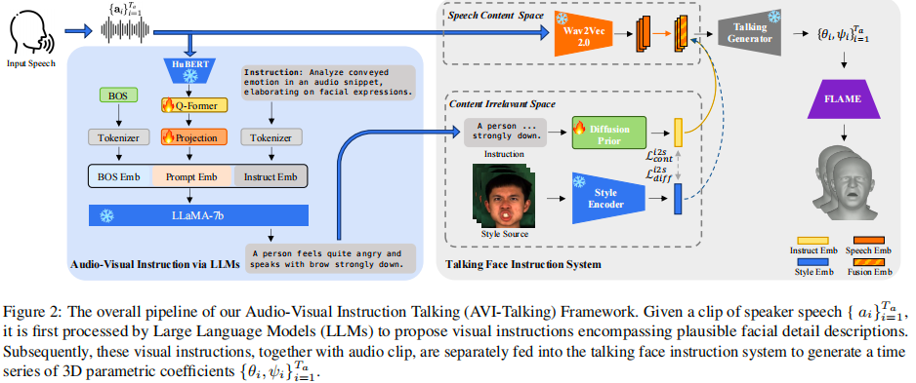
研究方法

Slide 4
参数化 3D 人脸模型
采用FLAME作为模板网格。FLAME模型是一个参数三维头部模型，表示为函数M（β，θ，ψ）→（V，F），其中参数包括身份形状β∈R |β|，面部表情ψ∈R |ψ|和姿态θ∈R 3k+3涉及旋转R∈所以(3)和平移t∈R3。转换后，输出一个顶点。

Slide 5
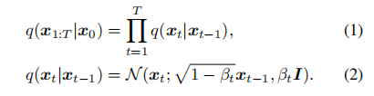

扩散模型
扩散模型概述：通过正向过程（添加噪声）和反向过程（去噪）生成数据。
正向过程：从真实数据逐步添加噪声，直到变成高斯噪声。
反向过程：从噪声中一步步去除噪声，还原出真实数据。

Slide 6
音视频指令生成 via LLMs
HuBERT 模型：提取语音特征
从输入语音中提取出有用的特征，这些特征包括情感信息和语音内容。
HuBERT：是一种基于自监督学习的语音模型，可以在没有配对文本的情况下学习到音频特征。
提取的特征：如语速、音调、语音节奏等，这些特征能帮助下游的模型理解语音中传达的情感。
Q-Former：从语音中提取动作相关信息
将 HuBERT 提取的语音特征进一步加工，提取与面部表情相关的细节信息。
Q-Former 使用自注意力机制，从 HuBERT 提取的特征中筛选出与面部表情、情感相关的信息。
LLaMA-7b 语言模型：生成面部指令
将经过 Q-Former 处理的语音特征转化为文本指令，描述面部表情和动作。

Slide 7
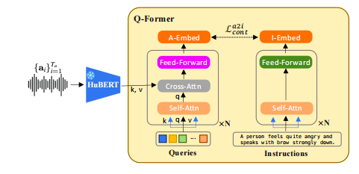
Q-Former
Cross-Attn（交叉注意力）：
作用：交叉注意力机制将音频特征 ，与查询向量（𝑞）交互，生成加权后的音频特征。
这个过程可以看作是 Q-Former 在音频特征中寻找与面部表情相关的模式。
输出：得到经过筛选后的特征表示，这些特征与音频中情感表达、语气变化等信息相关。
Self-Attn（自注意力）：
作用：在音频和指令特征各自的上下文中，调整和强化特征表示。
在 A-Embed 和 I-Embed 各自内部，通过自注意力机制让每一个特征点可以与其他特征点相互作用，从而捕捉到更丰富的上下文信息。

Slide 8
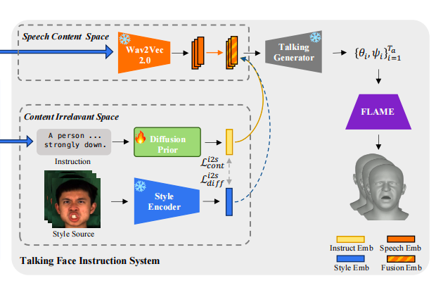
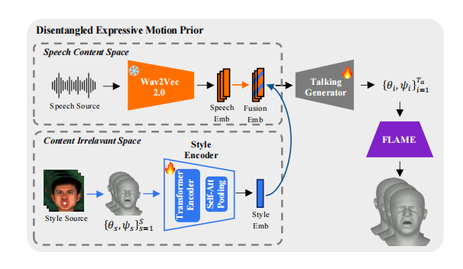
指令驱动的说话人脸合成

Slide 9
指令驱动的说话人脸合成
1.解耦的表达运动先验
目的：将生成过程解耦为两个独立的空间，使得模型可以更好地分别处理语音内容和面部表情。
语音内容空间（Speech Content Space）：
Wav2Vec 2.0：从语音中提取出用于控制嘴部动作的内容特征，如口型和语音同步信息。
作用：确保生成的面部动画在嘴部动作上与输入语音严格对齐。
内容无关空间（Content Irrelevant Space）：
输入：来自 LLaMA 的面部表情指令。
作用：用于生成与语音情感状态相关的面部表情，如愤怒、微笑等，不直接受语音内容的影响。
图示：展示两个空间的独立处理流程，并标明它们各自的输入和输出。
2.对比学习用于指令-风格对齐
目的：通过对比学习，使得文本指令和视觉风格能够在高维空间中更好地对齐，从而生成更符合预期的面部动作。
工作原理：
对比学习（Contrastive Learning）：在训练过程中，模型学会将同一情感状态下的文本指令与对应的视觉风格（如“生气”的描述和生气的面部表情）聚集在一起。
结果：文本描述和视觉风格在高维空间中距离更近，模型生成的面部动作更贴合文本描述。

Slide 10
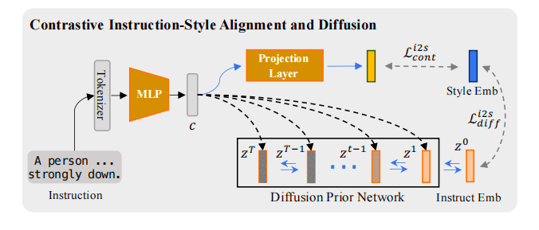
扩散先验网络：逐步生成更自然的面部表情
输入：
文本指令嵌入：描述说话者的情感状态，如“这个人感觉很生气”。
风格嵌入：从参考图像或视频中提取的面部表情风格信息。
输出：
生成的视觉特征：这些特征用于控制3D面部模型的表情，使其与输入指令中的情感状态相匹配。

Slide 11
